Slide 1
Mit dem Sinus modellieren

Slide 2
Vorgehen
Rückblick – Sinus
Einheitskreis
Mit dem Sinus modellieren

Slide 3
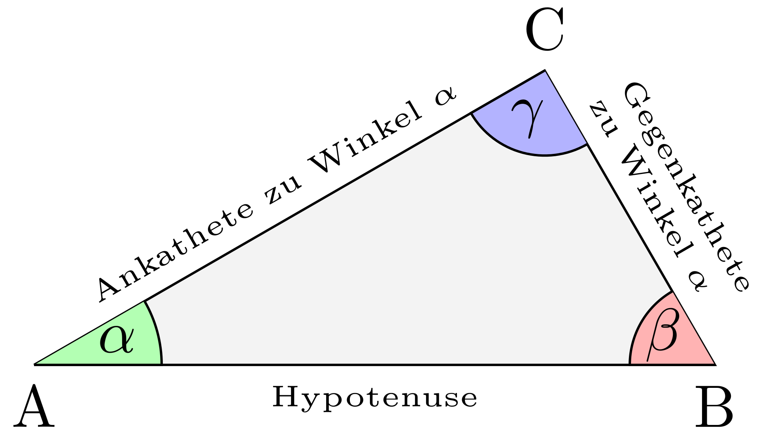
Rechtwinkliges Dreieck beschriften

Slide 4

Der Sinus
Rechnen...

Slide 5
Sinus, Cosinus, Tangens
Definition

Slide 6
Einheitskreis
Radar beispiel + rechnung

Slide 7
Einheitskreis beschriften

Slide 8
Beziehungen zwischen Sinus, Kosinus und Tangens am beispiel des einheitskreise

Slide 9
Einheitskreis Satz

Slide 10
Beispielaufgabe

Slide 11
Mit den Sinus modellieren
Beispiel an Schaufelraddampfer + Wertetabelle

Slide 12
Beispiele am Einheitskreis
Winkel alpha mit 0° <= alpha ….

Slide 13
Sinus am Einheitskreis in der Wertetabelle
Wertetabelle mit Sinus(GeoGebra) in Wertetabelle

Slide 14
Von der Wertetabelle Modellieren
Sinus einzeichnen + verdeutlichung an GeoGebra

Slide 15
f(alpha)=sinus(alpha)
Def und beispiel

Slide 16
Gemeinsame Aufgabe

Slide 17
Verwendung und weiter „Möglichkeiten“
Physik
Periodizität
Strecken & Stauchen
...

Slide 18
Zusammenfassung
Einheitskreis
f(α)=sin(α)

Slide 19
Materialien
Handout
Evt. Materialien(GeoGebra) und Handout auf Moodle

Slide 20
(Weiter aufgaben)

Slide 21
Quellen

